Slide 2
神经网络的构建过程：
X
X
输出层：X
（现有2个自变量，所以有2个绿色神经元，2个结点）
1. 输入自变量的数值x
W1,b1
W1,b1
（参数，神经网络训练数据就是为了要得到的w1，b1）
z1 = X* w1 + b1
2. 经过w1，b1的调整，得到隐藏层z1数值
z1
z1
z1
z1
z1
隐藏层（第一层）：Z1
（神经元个数自定义。在隐藏层需要激活函数对Z1进行激活）
a1 = tanh(z1)
3.在隐藏层选取激活函数对z1进行激活，得到a1
W2,b2
（参数，神经网络训练数据就是为了要得到的w2，b2）
z2 = a1* w2 + b2
4. a1经过w2，b2的调整，得到输出层的z2数值
W2,b2
Y=1
Y=0
输出层：Y/Y^
（Y决策结果两种可能。在输出层需要激活函数对Z1进行激活）
a2 = softmax(z2)=y hat
5.在输出层选取激活函数对z2进行激活，得到估测值yhat

Slide 3
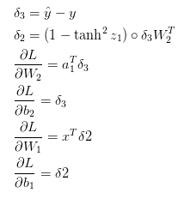
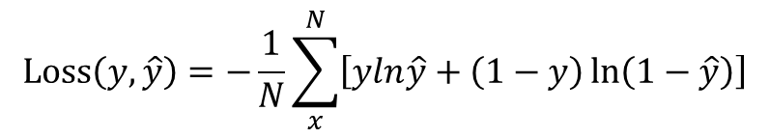
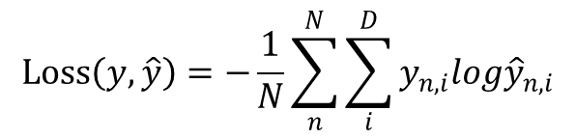
神经网络的构建过程：
输入x
W1,b1
第一层 隐藏层Z1
在隐藏层需要激活函数进行激活
隐藏函数：tanh, the sigmoid function, ReLUs, softmax
W2,b2
输出 y^
在输出层需要激活函数进行激活
$$Loss\left(y,\hat{y}\right)=−\frac{1}{N}\sum_{x}^{N}{\left[yln\hat{y}+\left(1−y\right)\ln\left(1−\hat{y}\right)\right]}$$
$$Loss\left(y,\hat{y}\right)=−\frac{1}{N}\sum_{n}^{N}{\sum_{i}^{D}{y_{n,i}log{\hat{y}}_{n,i}}}$$

Slide 4
名称
BP神经网络 | 使用向后传播法进行参数估计得到的神经网络。
输入层，隐藏层，输出层 | 神经网络的组成部分
节点、神经元 | 输入层，隐藏层，输出层中的组成部分
神经健 | 连接各层的部分
激活函数 | 将数值进行转化的公式。
损失函数 | 确定参数值的公式
梯度递减法（SDG，MGD） | 确定参数值的方法
向前传播，向后传播 | 计算梯度的方法

